Slide 1
Satranç Dersi Dr. Öğr. Üyesi Engin SARI
Ders 9 Piyon Terfisi ve Geçerken Alma

Slide 2
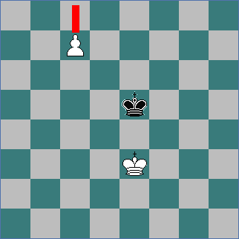
1
Bu konumda Beyazın YEDİNCİ YATAYA ulaşmış Piyonu vardır. Tahtanın sonuna bir piyonu sürdüğünüz zaman, piyonun yerine başka bir taş koymalısınız. Vezir, Kale, Fil veya Atdan herhengi birisini seçebilirsiniz.

Slide 3
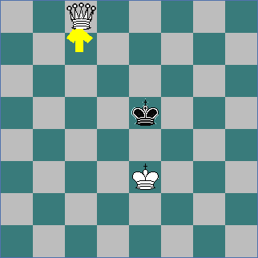
2
Beyazın piyonu VEZİRE ÇIKMIŞTIR. Piyonunu Vezire dönüştürmüştür. Neredeyse her zaman Piyon, en güçlü taş olan Vezire ÇIKAR. Dikkat ediniz ki Piyon tahtadan kaldırılır, eski yerine konmaz.

Slide 4
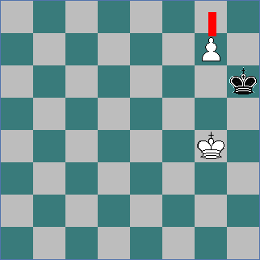
3
Bu durumda eğer Beyaz Vezir ÇIKARSA PAT olur!
Bunun yerine KALE ÇIKMALIDIR.

Slide 5
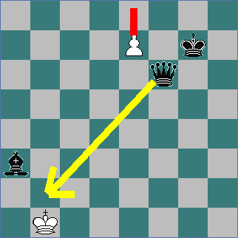
4
Bu durumda eğer Beyaz Vezir ÇIKARSA, Beyaz bir sonraki hamlede MAT olur. Sarı oku takip ederek nasıl mat olduğunu görünüz. Bu sebeple Beyaz AT ÇIKMALI! At çıkarakak ŞAH çeker. Aynı zamanda Siyah Veziri TEHDİT EDER. Bir sonraki hamlede alır. Aynı taşla iki TEHDİT birden yapmaya ÇATALdenir.

Slide 6
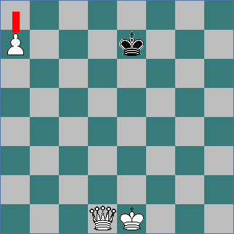
5
Bir Vezire sahip olsanız bile başka Vezir çıkabilirsiniz. Burada Beyaz Piyonuyla Vezir çıkabilir. O zaman iki tane Vezire sahip olacaktır. Eğer bütün Piyonlarınızı son sıraya ulaştırırsanız tahtada aynı anda DOKUZ Vezire sahip olabilirsiniz! Eğer başka Vezir bulamazsınız o­nun yerine Vezir anlamına gelen ters konmuş Kale kullanın.

Slide 7
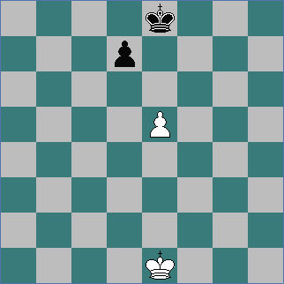
1
GEÇERKEN ALMA- En Passant- kuralı pek çok insanın anlamakta en çok zorluk çektiği kuraldır. Unutmayın ki GEÇERKEN ALMA, , Piyon İKİ KARE sürüldükten sonra yapılır.

Slide 8
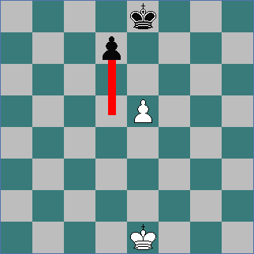
2
Beyazın Piyonu BEŞİNCİ YATAYA ulaşmıştır. Beyazların tarafından sayınız. Hamle sırası Siyahındır. Yanındaki dikeyde Piyonu vardır. Piyonunu İKİ KARE sürmek üzeredir.

Slide 9
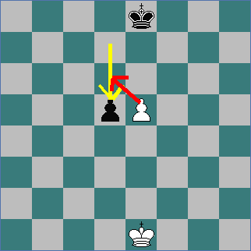
3
Siyah Piyonu İKİ KARE sürmüştür. Şimdi Beyaz isterse, SİYAH PİYON SANKİ BİR KARE SÜRÜLMÜŞCESİNE o­nU ALABİLİR.

Slide 10
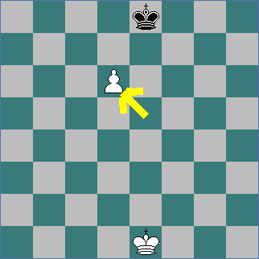
4
Bu durum Beyaz GEÇERKEN ALMA HAREKETİNİyaptıktan sonraki durumdur. Dikkat …Piyon şimdi ALTINCI YATAYDADIR.

Slide 11
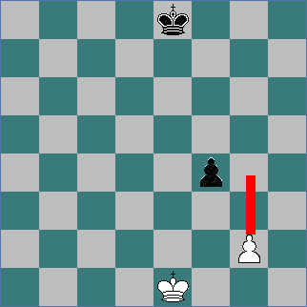
5
Siyahın BEŞİNCİ YATAYDA bir Piyonu vardır. Beyazınsa İKİNCİ YATAYDA Bir piyonu vardır ve iki sürmek üzeredir.

Slide 12
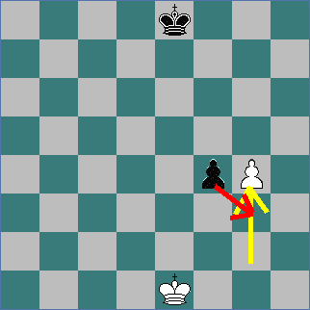
6
Şimdi Beyaz Piyonunu İKİ KARE Sürmüştür. Siyahın GEÇERKEN ALMA şansı vardır.

Slide 13
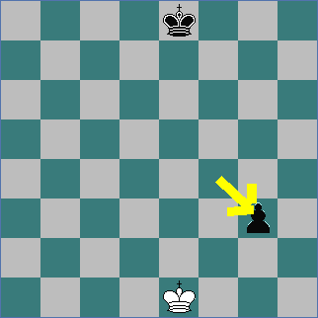
7
Bu konum Siyah GEÇERKEN ALDIKTAN sonraki konumdur. GEÇERKEN ALMAYI SADECE PİYONLA YAPABİLİRSİNİZ. İKİ KARE BİRDEN SÜRÜLMÜŞ BİR PİYONU ALABİLİRSİNİZ. RAKİP PİYON İKİ SÜRÜLDÜKTEN hemen sonraGEÇERKEN ALABİLİRSİNİZ.

Slide 14
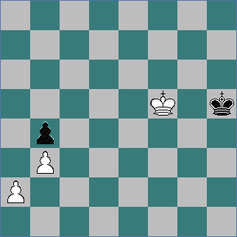
8
GEÇERKEN ALMA kuralını bilmek oyunun kaderini değistirebilir. Bu durumda hamle sırası Beyaz'dadır. Basitçe Şahıyla Siyah Piyonu alarak oyunu rahatça kazanabilir. Fakat GEÇERKEN ALMA kuralını unutup Piyonunu iki sürebilir. Bunu yaparsa, Siyah, Piyonu GEÇERKEN ALIPPiyonuyla iki hamlede Vezir çıkıp oyunu kazanabilir.

